Slide 1
Resilienz
Das Immunsystem der Seele
Infos, Tipps und Tricks
von Ihrer Schulsozialarbeit
Nadine Dormagen und Daniel Selle

Slide 2
Inhaltsverzeichnis
Ein Lied zur Einstimmung Seite 3
Was ist überhaupt Resilienz? Seite 4
Tipps zur Stärkung von Resilienz Seite 6
Eine kleine Weihnachtsgeschichte Seite 9
Die 7 Säulen der Resilienz Seite 10
Große Steine, Kieselsteine, Sand Seite 18
Der kleine Resilienz-Test Seite 19
Das Schatzkästchen Seite 28
Der kleine Trick mit dem Glas Seite 32
Bitte beachten und Film Seite 33

Slide 3
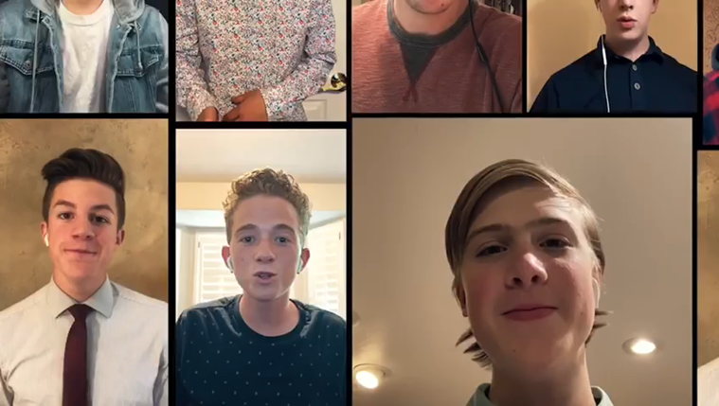
Zur Einstimmung einfach anklicken https://www.youtube.com/watch?v=NnA1uYOmHN4

Slide 4
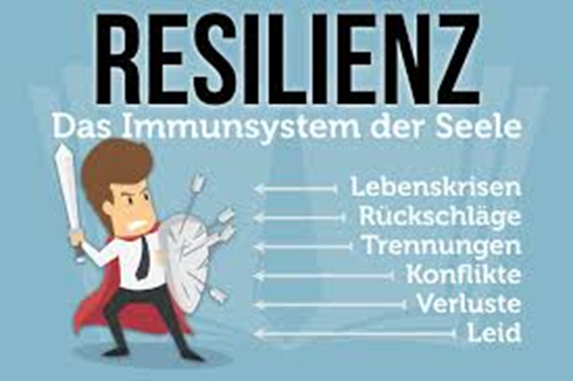
Resilienz ist Widerstandskraft und Achtsamkeit

Slide 5
Das bedeutet Resilienz
Ruhe
Entspannung
Stärke
Ich
Langsamkeit
Interesse
Entlastung
Nein sagen
Ziele verfolgen

Slide 6
Ruhe, Entspannung und Stärke
Ruhe
In der Ruhe liegt die Kraft!
Treffen Sie wichtige Entscheidungen in Ruhe!
In Ruhe entwickeln wir gute und kreative Ideen!
Entspannung
Entspannungsübungen nicht vergessen!
Dauerhafte Anspannung ist ungesund, wir müssen auch wieder entspannen!
Stärke
Besinnen Sie sich auf Ihre eigenen Stärken!
Bauen Sie Ihre eigenen Stärken aus!
Auch Schwächen können Stärken sein! Eine kleine Erklärung hierzu finden Sie auf diesem Link: https://www.youtube.com/watch?v=Az7lJfNiSAs

Slide 7
Ich, Langsamkeit, Interesse
Ich
Sie dürfen egoistisch sein!
Achten Sie auf Ihre eigenen Bedürfnisse!
Fragen Sie sich, was Sie möchten, was Ihnen schmeckt!
Langsamkeit
Langsam geht‘s oftmals schneller!
Nehmen Sie sich Zeit für wichtige Entscheidungen!
Nicht alles muss sofort gelöst werden!
Interesse
Fragen Sie sich: Was ist wichtig in Ihrem Leben?
Verfolgen Sie Ihre eigenen Interessen!
Was uns interessiert fällt uns leichter!

Slide 8
Entlastung, Nein sagen, Ziele
Entlastung
Werfen Sie Ballast ab, um aufzusteigen!
Trennen Sie sich von „Energieräubern“!
Fragen Sie sich vielmehr: Wer oder was gibt mir Energie? Suchen Sie nach „Energiespendern“!
Nein sagen
Nein sagen können ist wichtig, sagen Sie es jeden Tag!
Üben Sie das Nein sagen, indem Sie sich Situationen suchen, in denen Ihnen das Nein sagen leicht fällt!
Entscheiden Sie sich für ein klares Ja, wenn Sie tatsächlich dazu stehen können!
Ziele verfolgen
Verfolgen Sie Ihre persönlichen Ziele!
Wenn Sie Ihr Ziel kennen, ergibt sich der Weg oftmals von selbst!
Viele Wege führen nach Rom!

Slide 9
Früh morgens auf Entsorgungstour
Karl und Frieda saßen wie jeden Morgen auf Ihrem Müllwagen, es war warm und trocken, aber noch dunkel. Beide waren noch etwas müde und schwiegen, aber Karl war unruhig, etwas beschäftigte ihn.
Dann brach es aus ihm heraus und er wandte sich an Frieda, als sie gerade wieder in den LKW zugestiegen war: „Weißt Du, wie ich mich manchmal fühle? Es ist, als ob da zwei Ungeheuer in meinem Herzen miteinander kämpfen würden. Eines der beiden lebt in einer Welt, wo es rachsüchtig, aggressiv und hinterlistig zugeht und will zerstören. Das andere hingegen ist in einer Welt, in der es liebevoll, sanft zugeht und nimmt Anteil am Leben anderer.“
Frieda stieß ihn an und wollte schon sagen, dass er sich gestern Abend wohl zu lange billige Phantasy-Filme reingezogen hätte, fragte dann aber: „Welcher der beiden wird den Kampf um Dein Herz gewinnen?“
„Das Ungeheuer…“, fing Karl an, als er wieder vor Tonnen zu halten kam, die Frieda sich zu leeren anschickte. Als sie wieder eingestiegen war sprach er weiter: „…dem ich Futter gebe.“

Slide 10
Die 7 Säulen der Resilienz

Slide 11
1. Säule: Optimismus
👍
Gehen Sie Probleme mit einer optimistischen und zuversichtlichen Grundhaltung an. So erkennen Sie gute Lösungen.
Wenn Sie die positiven Seiten schwieriger Situationen oder Niederlagen betrachten, werden Sie diese eher mutig angehen können.
Wir nehmen negative Dinge eher wahr als positive. Führen Sie ein Glückstagebuch und notieren schöne Momente. So lernen Sie, sich auf die positiven Dinge zu konzentrieren.

Slide 12
2. Säule: Akzeptanz
💛
Akzeptieren Sie die Situation zunächst einmal so, wie sie ist, dann werden Sie auch geeignete Lösungsmöglichkeiten sehen können.
Lassen Sie los, Sie müssen nicht für alles und alle verantwortlich sein.
Sie müssen nicht immer Recht behalten müssen.
Akzeptieren Sie sich mit all Ihren Fehlern. Vielleicht sind diese Fehler ja auch gar keine?!

Slide 13
3. Säule: Lösungsorientierung
💡
Prüfen Sie genau, auf welchen Konflikt Sie sich einlassen möchten und laufen Sie nicht immer gegen die selbe Wand.
Machen Sie es keineswegs wie Sisyphos: Rollen Sie nicht immer wieder den selben Stein den Berg nach oben, der dann immer wieder herunterrollt.
Probieren Sie neue Wege aus, wenn etwas nicht funktioniert, versuchen Sie es anders zu lösen.

Slide 14
4. Säule: Opferrolle verlassen
😰
Überprüfen Sie Ihr Gefühl, Opfer zu sein und versuchen Sie, die Verantwortung zu übernehmen. Ergreifen Sie die Initiative!
Vermeiden Sie es, andere für Ihre Situation verantwortlich zu machen. Überprüfen Sie stattdessen Ihren eigenen Anteil.
Machen Sie sich und anderen keine Vorwürfe. Versuchen Sie, die Situation zu verstehen.
Denken Sie daran: Wer mit dem Finger auf jemanden zeigt, auf den zeigen drei Finger zurück.

Slide 15
5. Säule: Verantwortung übernehmen
👆
Übernehmen Sie Verantwortung, auch und ganz besonders für Ihr eigenes Wohlergehen.
Reflektieren Sie, welchen Einfluss Sie auf das Denken und Handeln von anderen haben. Bitte bedenken Sie, dass unser Einfluss dabei sehr gering ist.
Nur wer Verantwortung übernimmt, kann auch aktiv gestalten.

Slide 16
6. Säule: Beziehungen gestalten
👪
Bleiben Sie nicht dauerhaft alleine und lassen Sie keinen Rückzug zu, wenn es schwierig wird.
Überlegen und entscheiden Sie: Wer oder was tut mir gut, suchen Sie sich mehr davon.
Entscheiden Sie, wann Sie Kontakt möchten und wann nicht.
Suchen Sie Kontakt zu Menschen, weil sie sie mögen, nicht um sie zu ändern. Bedenken Sie: Wir können uns nur selbst ändern, aber nicht die anderen.

Slide 17
7. Säule: Zukunft gestalten
🚀
Die Vergangenheit können wir nicht ändern, aber wir können Sie aus anderen Blickwinkeln betrachten und von ihr lernen.
Dauerhafte Rückblicke können ablenken und uns einschränken.
Schlimme Erlebnisse zu verdrängen kann durchaus auch heilsam sein.
Nutzen Sie das Hier und Jetzt, um die Weichen für die Zukunft zu stellen. Starten Sie gleich mit dem folgenden Test.

Slide 18
Kleiner Resilienz-Test
Sie möchten wissen, ob Sie über ein stabiles, seelisches Immunsystem verfügen?
Dann beantworten Sie die folgenden sieben Fragen auf der nächsten Folie und überlegen sich, wie Sie sich auf einer Skala von 1 bis10 einschätzen.
1 ist der niedrigste Wert, 10 der Höchste.
Wir wünschen viel Spaß dabei ☺

Slide 19
Kleiner Resilienz-Test
Los geht’s mit Frage 1
Selbstannahme
Ich bin mit mir, mit meinen Stärken und Schwächen völlig einverstanden
Skala 1 - 10

Slide 20
Kleiner Resilienz-Test
Frage 2
Positive Grundeinstellung
Ich sehe das Leben immer als ein halbvolles Glas und schaue zufrieden auf meine Erfolge.
Skala 1 - 10

Slide 21
Kleiner Resilienz-Test
Frage 3
Selbstwirksamkeit
Ich bin überzeugt im Leben etwas erreichen zu können und auch andere zu überzeugen.
Skala 1 - 10

Slide 22
Kleiner Resilienz-Test
Frage 4
Verantwortungsbewusstsein
Ich suche nicht die Schuld bei anderen, sondern versuche meinen eigenen Einfluss zu erkennen.
Skala 1 - 10

Slide 23
Kleiner Resilienz-Test
Frage 5
Einbindung in soziale Netzwerke
Ich kann mich zwar auf mich verlassen, aber lebe nicht alleine und suche daher auch die Unterstützung anderer.
Skala 1 - 10

Slide 24
Kleiner Resilienz-Test
Frage 6
Fokussierung auf Lösungen
Das Leben kennt keine Probleme, es geht einfach weiter. Ich bleibe optimistisch, mache weiter und finde Lösungen.
Skala 1 - 10

Slide 25
Kleiner Resilienz-Test
Frage 7
Zukunftsorientierung
Zu wissen, woher ich komme und wohin ich gehen kann bedeutet für mich, meinen Weg in die Zukunft zu planen.
Skala 1 - 10

Slide 26
Kleiner Resilienz-Test
Ihr Ergebnis
Wenn Sie die Einschätzungen mit hohen Werten beantworten haben können wir Ihnen gratulieren, Sie scheinen eine hohe Widerstandskraft zu haben.
Wenn Sie die Fragen mit niedrigen Werten beantwortet haben ist das kein Beinbruch, damit kann man auch leben. Aber es könnte dann hilfreich sein, einmal mit uns zu sprechen und die Fragen der Resilienz, die im Rahmen dieser Präsentation ja nur angerissen werden können, zu vertiefen.

Slide 27
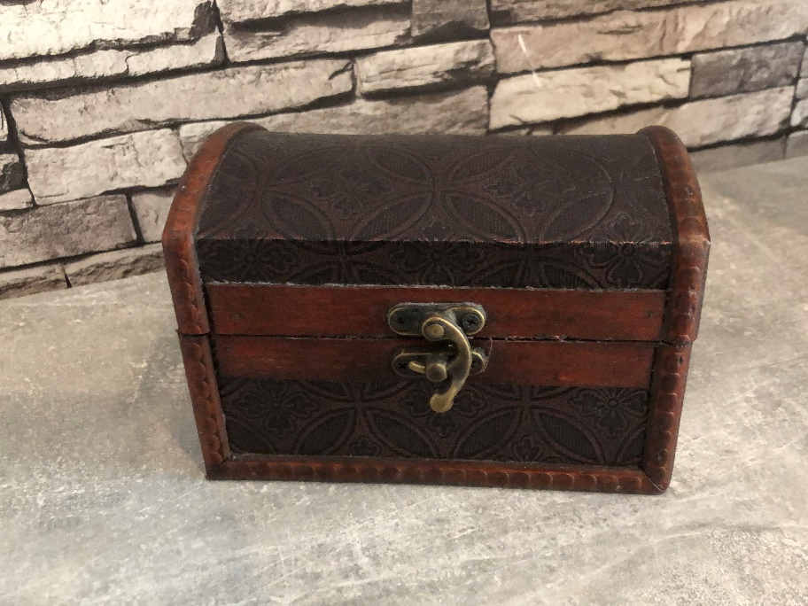
Und als erste Hilfe:
Ihr persönliches Schatzkästchen

Slide 28
Legen Sie Ihr persönliches Schatzkästchen an
Wenn wir gestresst sind, kann es ein, dass wir in negativen Gedanken gefangen sind. Greifen Sie in diesem Fall in Ihr persönliches Schatzkästchen.
Die Inhalte dieses Schatzkästchens sollen uns dann an positive Dinge erinnern, die Anleitung finden Sie auf der nächsten Seite.

Slide 29
Und so geht’s:
Basteln oder organisieren Sie sich ein hübsches Kästchen, in das sie schöne, kreativ gestaltete Zettelchen hineinlegen.
Diese Zettel füllen Sie mit Wörtern, Sprüchen, Bildern, Symbolen, Cartoons etc.
Wichtig ist, dass die Zettel mit allem gefüllt werden, was positiv ist und Ihnen gut tut. Hierbei sind der Kreativität keine Grenzen gesetzt!
Wenn Sie gestresst sind, ziehen Sie eines dieser Zettel aus der Schatzkiste heraus. Beschäftigen Sie sich mit dem positiven Gedanken und setzen Sie ihn um.
Anregungen finden Sie auf der nächsten Seite

Slide 30
Hier noch einige Ideen für die wichtigsten Bereiche:
Zettelchen an Sie selber:
„Du bist wichtig“, „Du hast XY geschafft!“, „Ich stehe für XY“, …
Beziehungen
Der Name, das Bild einer wichtigen Person, die Sie kontaktieren können (persönlich, telefonisch, online), …
Spirituell
Zitate Ihres persönlichen Vorbilds, Ihr persönlicher Glaubenssatz, …
Sport und Bewegung
Ein Symbol, das Sie an Ihren Sport erinnert, das Bild eines Baumes, das an einen Spaziergang erinnert, …
Wir wünschen Ihnen viele gute Ideen ☺

Slide 31
Große Steine, Kieselsteine, Sand
Ein alter Mann zeigte mir ein leeres Glas und füllte es mit großen Steinen. Danach fragte er mich, ob dieses Glas voll sei. Ich stimmte ihm zu. Er nahm eine Schachtel mit Kieselsteinen aus seiner Tasche und schüttete diese in das Glas. Natürlich rollten sie in die Zwischenräume. Wieder fragte er mich, ob das Glas nun voll sei. Lächelnd sagte ich ja. Der Alte seinerseits nahm nun wieder eine Schachtel. Diesmal war es Sand. Er schüttete diesen in das Glas und auch der verteilte sich in den Zwischenräumen.
Nun sagte der alte Mann: “Ich möchte, dass du erkennst, dass dieses Glas wie dein Leben ist. Die großen Steine sind die wichtigen Dinge im Leben, wie z.B.: deine Liebe, deine Familie und deine Gesundheit, also Dinge, die wenn alle anderen wegfielen und nur du übrig bleibst, dein Leben immer noch erfüllen würden. Die Kieselsteine sind andere, weniger wichtigere Dinge, wie z.B. deine Arbeit, dein Haus, dein Auto. Der Sand symbolisiert die ganz kleinen Dinge im Leben.
Wenn du den Sand zuerst in das Glas füllst, bleibt kein Raum für die Kieselsteine und die großen Steine. So ist es auch in deinem Leben. Wenn du all deine Energie für die kleinen Dinge im Leben aufwendest, hast du für die großen keine mehr. Achte daher immer auf die wichtigen Dinge. Nimm dir Zeit für die Liebe und deine Familie, achte auf deine Gesundheit, es wird noch genug Zeit geben für Arbeit, Haushalt usw… Achte zuerst auf die großen Steine, denn sie sind es, die wirklich zählen………..der Rest ist nur Sand”.

Slide 32
… und nicht zuletzt:
Der kleine Trick mit dem Glas
Menschen mit geringer Widerstandskraft neigen dazu, die belastenden Dinge durch ein Vergrößerungsglas zu betrachten. Das hat zur Folge, dass die Widerstandskraft weiter belastet wird, was wiederum dazu führt, dass die Vergrößerung der Probleme zunimmt.
Das nennt man dann einen „Teufelskreis“, der bis zur völligen Erschöpfung führen kann.
Vorschlag: Drehen Sie das Glas einfach herum, dann haben Sie ein Verkleinerungsglas und es gelingt Ihnen vielleicht, den Kreis zu durchbrechen und die unheilvolle Entwicklung herumzuwenden.
Halten Sie sich dabei an den Rat eines alten Griechen, der zwischen 50 und 138 gelebt hat.
„Es sind nicht die Dinge, die uns beunruhigen, es ist unsere Sicht auf die Dinge.“
- Epiktet -

Slide 33
Bitte beachten Sie:
Risiken, Nebenwirkungen und Missverständnisse
Das Immunsystem unserer Seele ist freilich kein Allheilmittel. Schwere traumatische Erlebnisse, wie z.B. Unfälle, Kriegsereignisse oder Todesfälle naher Verwandter und Bekannter werden mit diesen Strategien nicht aus der Welt geschafft. Sie lassen sich aber vielleicht besser ertragen, wenn wir versuchen, unsere Sichtweise zu ändern.
Auch Zumutungen von anderen Personen, die uns Unbill wünschen bleiben Zumutungen, aber sie sind leichter zu ertragen, wenn es uns gelingt, die Ohren und die Augen auf andere Dinge zu lenken.
Empfehlenswert ist auch folgender Filmbeitrag:
https://www1.wdr.de/mediathek/video-resilienz--was-die-seele--stark-macht-100.html

